Slide 1
中学校 保健体育（体育分野）
〔第１学年及び第２学年〕
武 道
「 剣 道 」
【思考力，判断力，表現力等編】
学習時間の目安：約20分

Slide 2
本日は、よろしくお願いします。

Slide 3
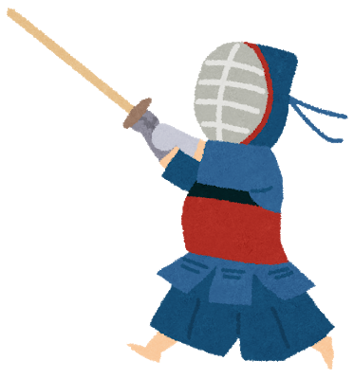
アドバイスしよう!! ①足さばき
学習カード No.２ 1-（１）
動画の「足さばき」を見て、アドバイスをしましょう。
足浮き
動 画
「足浮き」
クリックして
動画を見てみよう！
学習カード No.２ 1-（２）
動画の「足さばき」を見て、アドバイスをしましょう。
足交差
動 画
「足交差」
クリックして
動画を見てみよう！

Slide 4
アドバイスしよう!! ②素振り
学習カード No.２ 1-（３）
動画の「素振り」を見て、アドバイスをしてましょう。
「上半身のゆれ」前
「上半身のゆれ」横
動 画
「上半身のゆれ：前」
動 画
「上半身のゆれ：横」
クリックして
動画を見てみよう！
クリックして
動画を見てみよう！

Slide 5
ありがとうございました。
「中学校武道必修化指導書 剣道」（日本武道協議会 平成29年5月）

